Slide 1
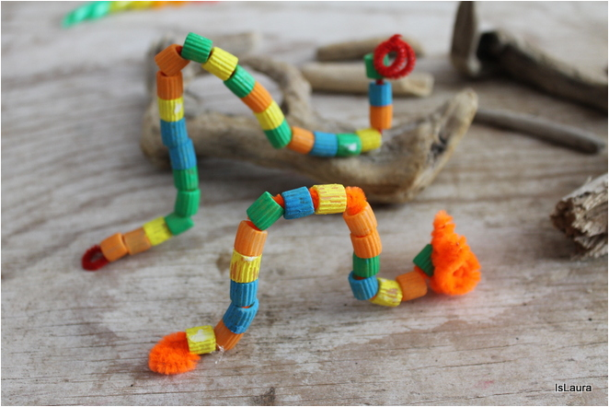
..Lombrichi coloratissimi.. LAVORETTTI CON LA PASTA COLORATA
INSEGNANTE:NAPOLITANO MARIA
SEZIONE:N
BAMBINI DI TRE ANNI

Slide 2
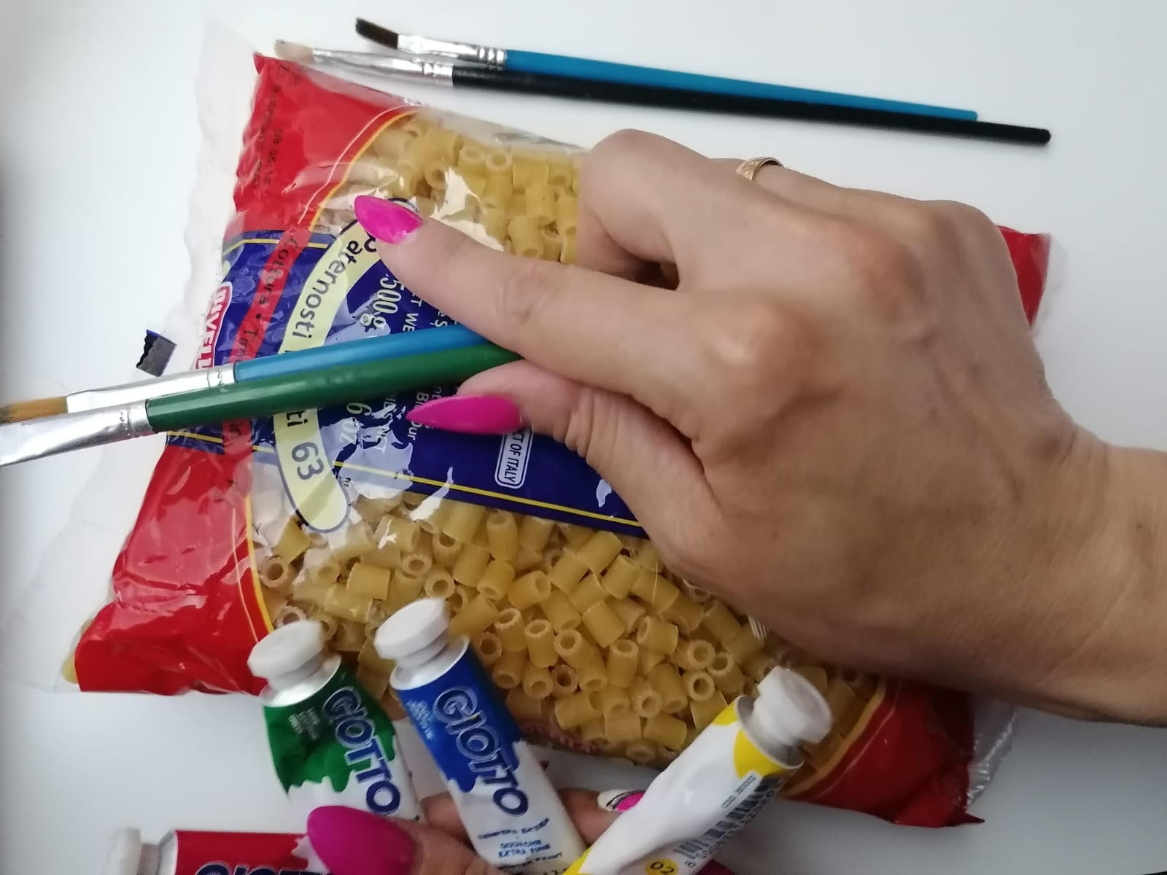
Attività utili per la coordinazione occhio-mano per aumentare la soglia di concentrazione nei bimbi

Slide 3
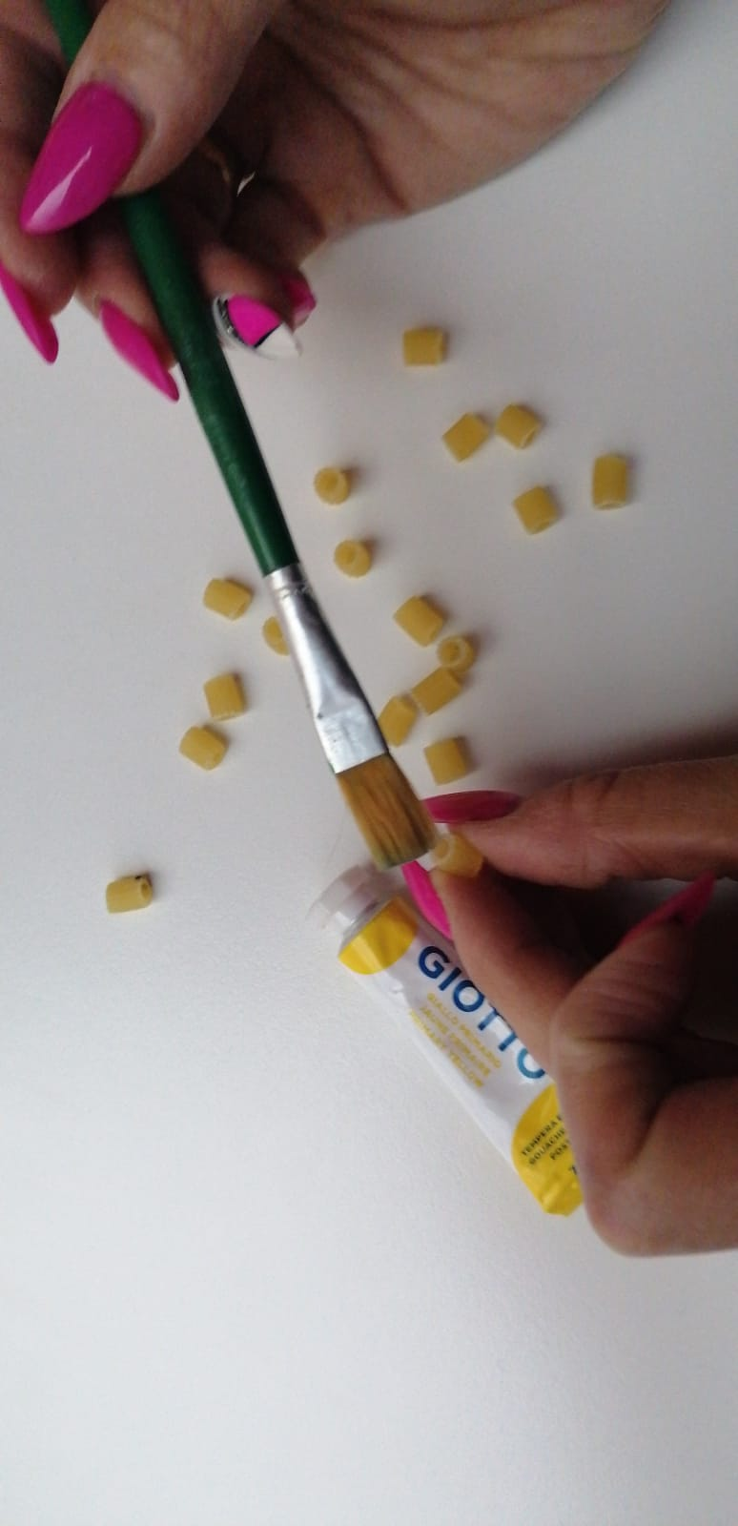
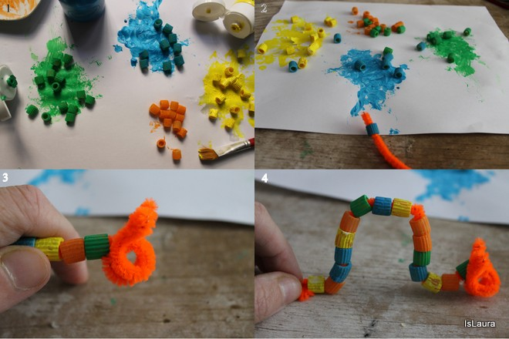
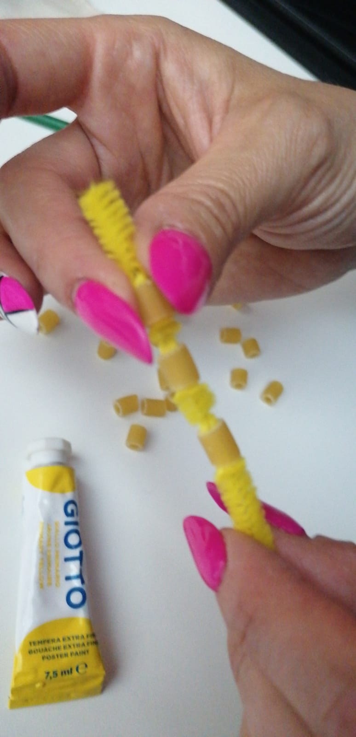
Procedimento:

